Slide 1

ВЛАДИМИРСКИЙ ГОСУДАРСТВЕННЫЙ УНИВЕРСИТЕТ ИМЕНИ
АЛЕКСАНДРА ГРИГОРЬЕВИЧА И НИКОЛАЯ ГРИГОРЬЕВИЧА СТОЛЕТОВЫХ
«Разработка веб-интерфейсного скрипта»
“Web 前端脚本开发”
Обзор JavaScript. Введение в JavaScript
JavaScript概述。JavaScript入门
Преподаватель кафедры информационных систем и программной инженерии
Хлызова Валерия Григорьевна.

Slide 2
Разработка веб-интерфейсного скрипта
Web 前端脚本开发
Курс «Разработка веб-интерфейсного скрипта» направлен на обучение созданию динамичных, интерактивных интерфейсов с помощью JavaScript и связанных технологий фронтенда (HTML + CSS).

Slide 3
Разработка веб-интерфейсного скрипта
Web 前端脚本开发
По окончании обучения студенты:
смогут уверенно ориентироваться в JavaScript и jQuery;
научатся работать с DOM и управлять элементами веб-страницы;
овладеют основами объектного программирования в JavaScript;
смогут применять встроенные объекты, массивы и регулярные выражения;
получат опыт тестирования и отладки скриптов;

Slide 4
Разработка веб-интерфейсного скрипта
Web 前端脚本开发
По окончании обучения студенты:
смогут взаимодействовать с элементами интерфейса и обрабатывать события;
научатся использовать локальное хранилище браузера;
смогут создавать динамичные компоненты интерфейса;
в конце курса смогут самостоятельно разработать простое веб-приложение

Slide 5
Разработка веб-интерфейсного скрипта
Web 前端脚本开发
Веб-страницы взаимодействуют с пользователем через набор интерактивных визуальных элементов – интерфейс. Для того чтобы связать визуальный элемент с интерактивной логикой используются скрипты.
网页通过一组交互式视觉元素（界面）与用户互动。为了将视觉元素与交互逻辑相连接，通常会使用脚本。

Slide 6
Скрипты 脚本
Построчно выполняемые встраиваемые программы на специальных скриптовых языках. JavaScript скрипты могут встраиваться в HTML и выполняться сразу при загрузке веб-страницы.
特定脚本语言的逐行执行内嵌程序。JavaScript脚本可以嵌入到HTML中，并在网页加载时立即执行。

Slide 7
Java Script (JS)
Это скриптовый язык программирования, решающий множество задач, например: разработка сайтов, мобильных приложений, игр, серверная обработка данных и другое.
这是一种脚本编程语言，可以解决多种任务，例如网站开发、移动应用程序、游戏、数据服务器处理等。

Slide 8
Java Script
Скрипты распространяются и выполняются, как простой текст. Им не нужна специальная подготовка или компиляция для запуска. Это отличает JavaScript от другого языка – Java.
脚本以普通文本的形式分发和执行，无需进行特殊准备或编译即可运行。这与另一种语言Java不同。

Slide 9
Java Script
JavaScript - полностью независимый языком со своей собственной спецификацией - ECMAScript.
JavaScript是一种完全独立的编程语言，拥有自己的规范 - ECMAScript。

Slide 10
Создание JavaScript
创建 JavaScript
JavaScript был создан, чтобы «сделать веб-страницы живыми» и был ориентирован на создание сайтов.
JavaScript的创建目的是为了“使网页变得生动”，并且它主要用于创建网站。。

Slide 11
История JavaScript
JavaScript 的历史 (1)
Апрель 1995 — создание JavaScript (изначальное название: Mocha, LiveScript)
Август 1996 — создание JScript (диалект JavaScript от Microsoft)
1995年4月 - 创建JavaScript（最初名称：Mocha，LiveScript）
1996年8月 - 创建JScript（微软的JavaScript方言）

Slide 12
JavaScript 的历史
История JavaScript
Июнь 1997 — создание стандарта EcmaScript
Декабрь 2009 — 5-й стандарт EcmaScript (ES5)
Июнь 2015 — 6-й стандарт EcmaScript (ES6, ES 2015)
1997年6月 — 创建了 EcmaScript 标准。
2009年12月 — 发布了 EcmaScript 的第5个标准，即 ES5。
2015年6月 — 发布了 EcmaScript 的第6个标准，即 ES6（也称为 ES 2015）。

Slide 13
“Движок” JS
JS 引擎
Сегодня JavaScript может выполняться не только в браузере, но и в любой среде, которая имеет специальную программу – «движок» JavaScript. В браузере тоже есть “движок”
今天，JavaScript 不仅可以在浏览器中执行，还可以在具有专用程序的任何环境中执行，这个程序被称为 JavaScript "引擎"。
在浏览器中也有 JavaScript "引擎"。

Slide 14
“Движок” JS
JS 引擎
Движок (встроенный, если это браузер) “читает” текст скрипта
Затем он преобразует («компилирует») скрипт в машинный язык
Запуск машинного кода
1."引擎（如果是内置的话，就是浏览器）会读取脚本文本
2.然后将其转换（'编译'）成机器语言
3.最后执行机器码。"

Slide 15
“Движок” JS
JS 引擎
Движок применяет оптимизации на каждом этапе. Он контролирует скомпилированный скрипт во время его работы, анализирует проходящие через него данные, и применяет оптимизации к машинному коду, полагаясь на полученные знания. В результате скрипты работают очень быстро.
引擎在每个阶段都应用了优化。它在脚本编译时监控脚本的运行，并分析经过它的数据，然后依靠获取的知识对机器码应用优化。因此，脚本运行非常快速。

Slide 16
Что такое JS?
什么是JS？
вид веб-страниц
скриптовый язык программирования
одна из библиотек для Java
“движок” для браузера
网页视图
脚本编程语言
Java 的库之一
浏览器的“引擎”

Slide 17
Что такое JS?
什么是JS？
вид веб-страниц
скриптовый язык программирования
одна из библиотек для Java
“движок” для браузера
网页视图
脚本编程语言
Java 的库之一
浏览器的“引擎”

Slide 18
ECMAScript — стандарт языка JavaScript
у JavaScript есть фундамент, на котором он построен — это ECMAScript.
ECMAScript = стандарт,
JavaScript = реализация

Slide 19
ECMAScript — стандарт языка JavaScript
ECMAScript (ES) — это спецификация (стандарт), описывающая сам язык: синтаксис, ключевые слова, встроенные типы данных, работу функций, работу классов, модулей, промисов и многое другое.
JavaScript — это реализация этого стандарта.

Slide 20
ECMAScript — стандарт языка JavaScript
Почему стандарт называется «ECMAScript»?
Из-за организации ECMA International
Когда JavaScript нужно было стандартизировать, корпорации решили передать его в международный орган стандартизации.
Выбор пал на: ECMA International

Slide 21
ECMAScript — стандарт языка JavaScript
ECMA International
(European Computer Manufacturers Association)
Эта организация занимается созданием технических стандартов, как ISO или W3C.
Раз JavaScript стал их стандартом, название должно было соответствовать правилам ECMA:
ECMA + Script → ECMAScript
(т.е. “скриптовый язык под стандартом ECMA”)

Slide 22
ECMAScript — стандарт языка JavaScript
Основные версии стандарта
ES3 (1999) — популярная «старая» версия.
ES5 (2009) — строгий режим ("use strict"), JSON, улучшения языка.
ES6 / ES2015 (2015) — крупнейшее обновление: классы, let/const, стрелочные функции, модули, промисы.
ES2016–2024 — ежегодные небольшие обновления.
ES2025 — готовящиеся нововведения (pipeline operator, decorators и др.)

Slide 23
ECMAScript — стандарт языка JavaScript
Что описывает ECMAScript? Стандарт определяет базовую логику языка:
синтаксис (как писать команды);
типы данных (Number, String, Object, Symbol, BigInt и др.);
операторы (+, ===, ??, ?., await);
функции и классы;
прототипы;
обработку ошибок;
встроенные объекты (Array, Map, Set, Math, Date);
модули (import/export);
промисы и асинхронность.

Slide 24
ECMAScript — стандарт языка JavaScript
Примеры нововведений последних лет в JavaScript
ES2023 (ES14)
Array.prototype.findLast / findLastIndex Поиск с конца массива.
Array.prototype.toSorted / toReversed / toSpliced / with() «Иммутабельные» версии методов — исходный массив не изменяют.

Slide 25
ECMAScript — стандарт языка JavaScript
Примеры нововведений последних лет в JavaScript
ES2024 (ES15)
RegExp.escape() — надёжное экранирование строк для регулярных выражений.
Temporal API (эксперимент) — новая современная дата/время API.
(На финализации, ожидается в ближайшие стандарты.)
Улучшения Set и Map (приняты в некоторых движках)

Slide 26
ECMAScript — стандарт языка JavaScript
Примеры нововведений последних лет в JavaScript
ES2025 в процессе ...
Стандарт разрабатывает организация Ecma International, технический комитет TC39 (в него входят Google, Mozilla, Microsoft, Apple и др.).

Slide 27
ECMAScript — стандарт языка JavaScript
ECMAScript — это основа JavaScript. Он определяет, каким должен быть язык, а браузеры и платформы реализуют его.
Важно понимать:
ES обновляется каждый год.
Все современные возможности JavaScript идут из ECMAScript.

Slide 28
Размещение JavaScript на веб-странице
将 JavaScript 放置在网页上

Slide 29
Подключить скрипт к веб-странице
将脚本连接到网页
Есть 3 способа подключения скрипта:
встроить текст скрипта внутрь веб-страницы
прописать ссылку на скрипт в веб-странице
внутри тега
连接脚本有3种方式：
1.在网页中嵌入脚本文本
2.在网页中添加脚本的链接
3.标签内

Slide 30
JavaScript встроенный в страницу
页面中嵌入 JavaScript
В файле ./index.html:
在 ./index.html 文件中：
<script>
alert("Hello world!");
</script>

Slide 31
Внешний JavaScript файл
外部 JavaScript 文件
В файле ./script.js:
在 ./script.js 文件中
alert("Hello world!");
В файле ./index.html:
在 ./index.html 文件中：
<script src="./script.js"></script>

Slide 32
Тег <script>...</script>
<script>...</script>标签
Парный тег <script> сообщает браузеру, что всё его содержимое нужно интерпретировать как исполняемый скрипт, а не как текст или HTML-код.
<script> 标记告诉浏览器其所有内容都应解释为可执行脚本，而不是文本或 HTML。

Slide 33
Где разместить тег script?
我应该将脚本标签放在哪里？
Тег script можно разместить внутри тегов <head> и <body>, в начале или в конце. Однако обычно скрипты подключают в конце секции body, прямо перед </body>. Это ускоряет загрузку страницы, а время загрузки скрипта не влияет на отображение остальной страницы.
脚本标签可以放置在 <head> 和 <body> 标签内的开头或结尾。 但是，脚本通常包含在正文部分的末尾，就在 </body> 之前。 这使得页面加载速度更快，并且脚本的加载时间不会影响页面其余部分的显示。

Slide 34
Где разместить тег script?
我应该将脚本标签放在哪里？
<script> заблокирует отрисовку страницы, пока не будут завершены загрузка и выполнение JS. Но подключенные файлы могут долго загружаться и выполняться. Размещать скрипты в секции head нужно только в том случае, если без этого вся страница не будет работать и отображаться.
<script> 将阻止页面渲染，直到 JS 完成加载和执行。 但连接的文件可能需要很长时间才能加载和执行。 仅当没有此脚本整个页面将无法工作和显示时，您才需要将脚本放置在头部。

Slide 35
JavaScript внутри тега
标签内的 JavaScript
Если логика скрипта простая, короткая, не имеет множества связей с другими элементами – то тег <script> может быть не нужен и действие можно разместить внутри тега HTML.
如果脚本逻辑简单、简短，并且与其他元素没有太多联系，那么可能不需要 <script> 标签，可以将操作放在 HTML 标签内。

Slide 36
JavaScript внутри тега
标签内的 JavaScript
Для размещения JavaScript функции внутри HTML тега используются специальные атрибуты — например, onclick, onmouseover, onkeypress, onload.
要将 JavaScript 函数放置在标签内，需要使用特殊属性 - 例如 onclick、onmouseover、onkeypress、onload。

Slide 37
JavaScript внутри тега
标签内的 JavaScript
В файле ./index.html:
<body>…
<button onclick="alert('Hello world!')"> Press button </button>
…</body>

Slide 38
Какая роль у тега <script>?
<script>标签的作用是什么？
постоянно блокировать веб-страницу
сообщить браузеру, где на странице код скрипта
показывать диалоговое окно
перевести JS в машинный код
1.永久阻止网页
2.告诉浏览器脚本代码在页面的哪个位置
3.显示对话框
4.将 JS 转换为机器码

Slide 39
Какая роль у тега <script>?
<script>标签的作用是什么？
постоянно блокировать веб-страницу
сообщить браузеру, где на странице код скрипта
показывать диалоговое окно
перевести JS в машинный код
1.永久阻止网页
2.告诉浏览器脚本代码在页面的哪个位置
3.显示对话框
4.将 JS 转换为机器码

Slide 40
JavaScript в браузере
浏览器中的 JavaScript

Slide 41
Возможности JS JS 特点
Современный JavaScript – это «безопасный» язык программирования. Он не предоставляет доступ к памяти или процессору, потому что изначально был создан для браузеров, не требующих этого.
现代 JavaScript 是一种“安全”的编程语言。 它不提供内存或 CPU 访问，因为它最初是为不需要它的浏览器创建的。

Slide 42
Возможности JS JS 特点
Возможности JavaScript зависят от окружения, в котором он работает. Например, Node.JS поддерживает функции чтения/записи файлов, выполнения сетевых запросов и т.д. (что невозможно в браузере).
JavaScript 的功能取决于它运行的环境。 例如，Node.JS支持读/写文件、发出网络请求等功能。 （这在浏览器中是不可能的）。

Slide 43
Возможности JS
JS特点
В браузере для JavaScript доступно всё, что связано с манипулированием веб-страницами, взаимодействием с пользователем и веб-сервером.
与操作网页、与用户交互以及 Web 服务器相关的所有内容都可以在浏览器中使用 JavaScript 实现。

Slide 44
Что может JS в браузере
JS在浏览器中能做什么
Добавлять новый HTML-код на страницу, изменять существующее содержимое, модифицировать стили.
向页面添加新的 HTML 代码、更改现有内容、修改样式。
Реагировать на действия пользователя, щелчки мыши, перемещения указателя, нажатия клавиш.
对用户操作、鼠标点击、指针移动、击键做出反应。

Slide 45
Что может JS в браузере
JS在浏览器中能做什么
Отправлять запросы на доступный удалённый сервер, скачивать и загружать с него файлы
向可用的远程服务器发送请求，从中下载和上传文件
Получать и устанавливать куки, задавать вопросы посетителю, показывать сообщения
接收和设置 cookie、向访问者提问、显示消息

Slide 46
Что может JS в браузере
JS在浏览器中能做什么
Запоминать (кэшировать) данные на стороне клиента
在客户端存储（缓存）数据

Slide 47
JS 在浏览器中不能做什么
Что НЕ может JS в браузере
Возможности JavaScript в браузере ограничены ради безопасности пользователя. JS предотвращает доступ недобросовестной веб-страницы к личной информации или нанесения ущерба данным пользователя.
为了用户安全，浏览器中的 JavaScript 功能受到限制。 JS 可以防止不法网页访问个人信息或破坏用户数据。

Slide 48
Не использует функции ОС
不使用操作系统功能
JavaScript на сайте не может читать/записывать произвольные файлы на жёстком диске, копировать их или запускать программы. Он не имеет прямого доступа к системным функциям ОС.
网站上的 JavaScript 无法读取/写入硬盘上的任意文件、复制它们或运行程序。 它不能直接访问操作系统系统功能。

Slide 49
Не использует функции ОС
不使用操作系统功能
Работать с файлами можно через специальные действия, такие как «перетаскивание» файла в окно браузера или его выбор с помощью тега <input>.
您可以通过特殊操作来处理文件，例如将文件拖到浏览器窗口中或使用 <input> 标记选择它。

Slide 50
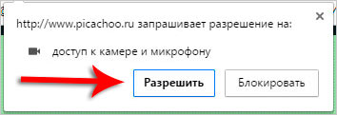
Не использует функции ОС
不使用操作系统功能
Существуют способы взаимодействия с камерой/микрофоном и другими устройствами, но они требуют явного разрешения пользователя.
有多种方法可以与相机/麦克风和其他设备进行交互，但它们需要用户的明确许可。
Notes:
Картинку можно заменить при переводе

Slide 51
Не использует данные других вкладок
不使用其他选项卡中的数据
JavaScript с одной страницы браузера не имеет доступа к другой, если они пришли с разных сайтов (с другого домена, протокола или порта) – «Политика одинакового источника» (Same Origin Policy).
如果一个页面的 JavaScript 来自不同的站点（来自不同的域、协议或端口），则它们无法访问另一个页面 - “同源策略”。

Slide 52
Не использует данные других вкладок
不使用其他选项卡中的数据
Это необходимо для безопасности пользователя. Страница, которую открыл пользователь, не должна иметь доступ к другой вкладке браузера и воровать информацию оттуда.
这对于用户安全是必要的。 用户打开的页面不应访问另一个浏览器选项卡并从那里窃取信息。

Slide 53
Не берёт данные с “чужого” сервера
不从“外部”服务器获取数据
JavaScript может взаимодействовать с сервером, с которого пришла текущая страница. Но не с сервером другого сайта (если сам сервер не разрешил это через HTTP заголовки).
JavaScript 可以与当前页面所在的服务器进行通信。 但不适用于另一个站点的服务器（除非服务器本身通过 HTTP 标头允许这样做）。

Slide 54
Что JS может сделать в браузере?
JS在浏览器中能做什么？
автоматически найти фото на компьютере
тайно сделать ваше фото
изменить HTML текущей страницы
изменить HTML в соседней вкладке
自动查找计算机上的照片
偷偷拍你的照片
更改当前页面的 HTML
在下一个选项卡中更改 HTML

Slide 55
Что JS может сделать в браузере?
JS在浏览器中能做什么？
автоматически найти фото на компьютере
тайно сделать ваше фото
изменить HTML текущей страницы
изменить HTML в соседней вкладке
自动查找计算机上的照片
偷偷拍你的照片
更改当前页面的 HTML
在下一个选项卡中更改 HTML

Slide 56
Технологии JavaScript
JavaScript 技术

Slide 57
Сильные стороны JavaScript
JavaScript 的优势
Полная интеграция с HTML/CSS.
Простые вещи делаются просто.
Поддерживается всеми основными браузерами и включён по умолчанию.
与 HTML/CSS 完全集成。
简单的事情就简单地完成。
所有主流浏览器均支持并默认启用。

Slide 58
JavaScript – самый распространенный инструмент для создания интерфейсов в браузере
JavaScript 是在浏览器中创建界面的最常用工具。

Slide 59
Языки на базе JavaScript
基于 JavaScript 的语言
JavaScript позволяет делать приложения не только в браузерах, но и на сервере, на мобильных устройствах и т.п. Однако синтаксис классического JavaScript подходит не под все нужды.
JavaScript 不仅允许您在浏览器中创建应用程序，还可以在服务器、移动设备等上创建应用程序。 然而，经典的 JavaScript 语法并不能满足所有需求。

Slide 60
Языки на базе JavaScript. Транспиляция
基于 JavaScript 的语言。 翻译
Транспиляция – процесс автоматического перевода (конвертации) одного языка программирования в другой для запуска в целевой среде использования.
转译是自动将一种编程语言翻译（转换）为另一种编程语言以在目标使用环境中运行的过程。

Slide 61
Языки на базе JavaScript. Транспиляция
基于 JavaScript 的语言。 翻译
JavaScript поддерживается большинством браузеров. Если писать на языках транспилируемых в JavaScript – код на этих языках тоже будет поддерживаться большинством браузеров, так как станет кодом JavaScript.
大多数浏览器都支持 JavaScript。 如果你用可以转译为 JavaScript 的语言编写，这些语言的代码也将受到大多数浏览器的支持，因为它将成为 JavaScript 代码。

Slide 62
Языки на базе JavaScript. Транспиляция
基于 JavaScript 的语言。 翻译
Современные инструменты делают транспиляцию очень быстрой и незаметной для пользователя, фактически позволяя разработчикам писать код на другом языке, автоматически преобразуя его в JavaScript
现代工具使转译非常快速并且对用户来说是不可见的，本质上允许开发人员通过自动将另一种语言转换为 JavaScript 来编写代码

Slide 63

CoffeeScript добавляет «синтаксический сахар» для JavaScript. Он вводит более короткий синтаксис, который позволяет писать чистый и лаконичный код.
CoffeeScript 为 JavaScript 添加了语法糖。 它引入了更短的语法，使您可以编写干净简洁的代码。

Slide 64
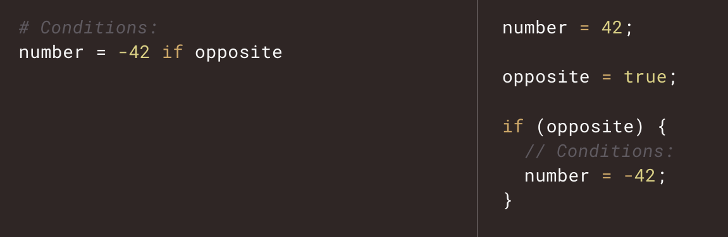
CoffeeScript
JavaScript

Slide 65

TypeScript концентрируется на добавлении «строгой типизации» для упрощения разработки и поддержки больших и сложных систем.
TypeScript 专注于添加“强类型”，以简化大型复杂系统的开发和维护。

Slide 66
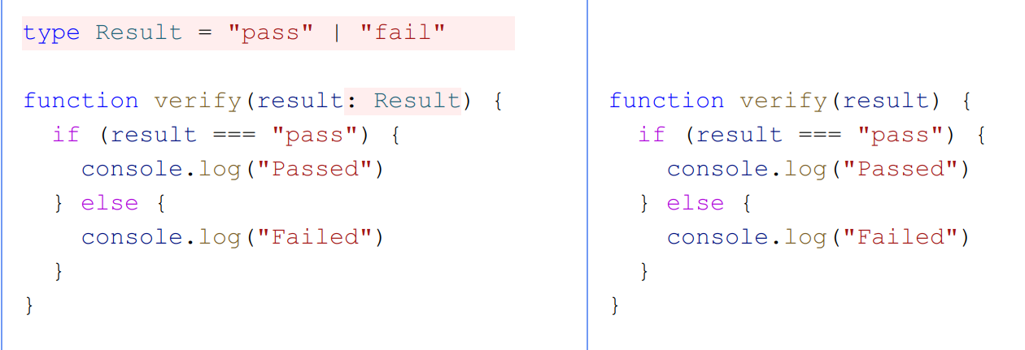
TypeScript
JavaScript

Slide 67
Фреймворки JavaScript
JavaScript 框架
Фреймворки JS — это библиотеки программирования JavaScript, в которых есть предварительно написанный код для использования в стандартных функциях и задачах программирования.
JS 框架是 JavaScript 编程库，提供用于标准编程功能和任务的预先编写的代码。

Slide 68
Фреймворки JavaScript (2)
JavaScript 框架 (2)
Фреймворки не обязательны, но они повышают производительность разработки. Придётся писать меньше кода вручную, потому что уже есть заранее написанные и готовые к использованию функции и шаблоны.
框架不是必需的，但它们可以提高开发效率。 您将需要手动编写更少的代码，因为已经有预先编写且随时可用的函数和模板。

Slide 69

React основан на компоненте многократного использования – каждый визуальный элемент представлен в виде класса или функции и может быть переиспользован. На базе React можно писать мобильные приложения – React Native.
React 基于可重用组件 - 每个视觉元素都表示为一个类或函数并且可以重用。 您可以基于React – React Native 编写移动应用程序。

Slide 70
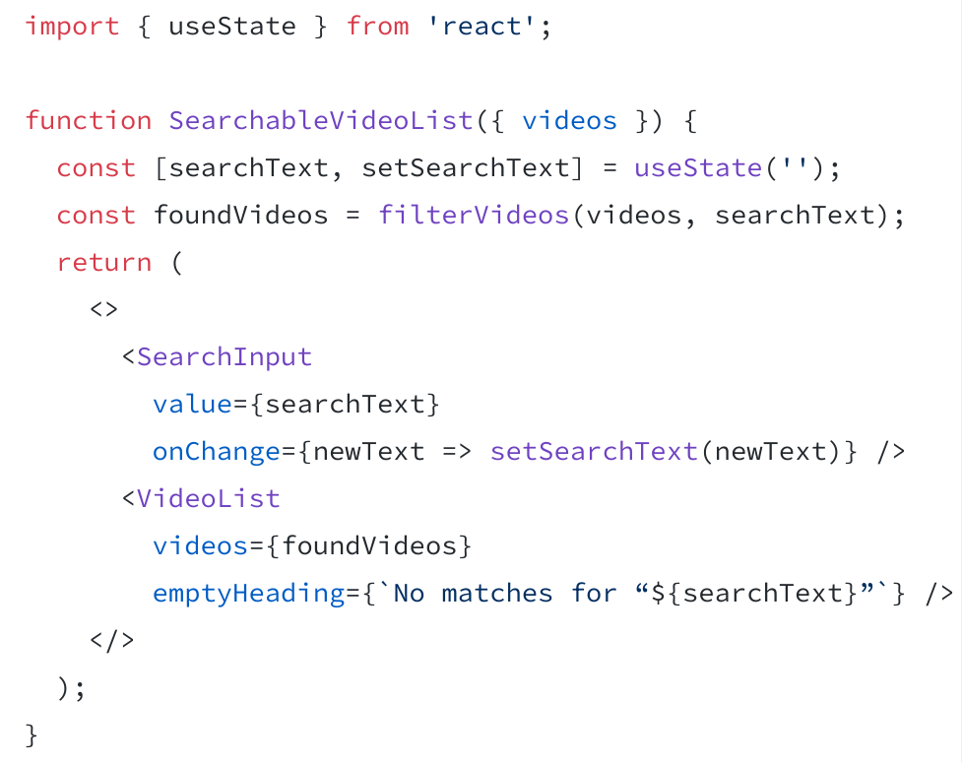

Slide 71

Node.js — это серверная платформа с открытым исходным кодом, на базе браузерного “движка” JavaScript. Пакетная экосистема Node.js, npm – крупнейшая в мире библиотечная экосистема с открытым исходным кодом.
Node.js 是一个基于 JavaScript 浏览器引擎的开源服务器平台。 Node.js 包生态系统 npm 是世界上最大的开源库生态系统。

Slide 72
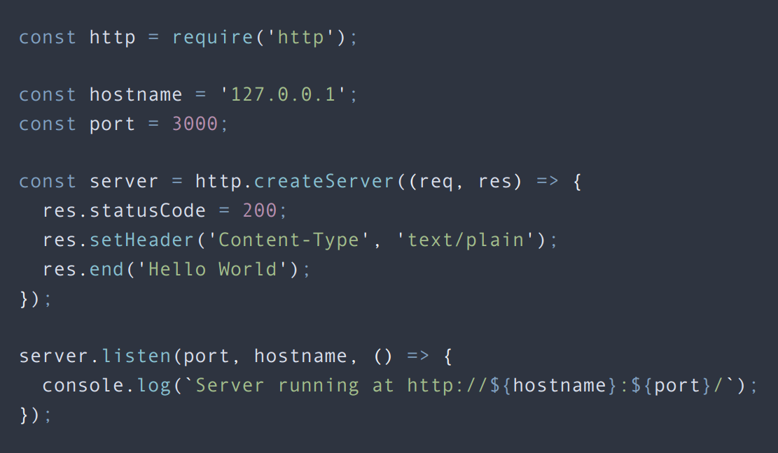

Slide 73

Кроссплатформенная библиотека, предназначенная для упрощения HTML-скриптинга на стороне клиента. Вы можете использовать API jQuery для обработки, анимации и манипулирования событием в HTML-документе. jQuery используется с Angular и React.
一个跨平台库，旨在简化客户端 HTML 脚本编写。 您可以使用 jQuery API 来处理、动画和操作 HTML 文档中的事件。 jQuery 与 Angular 和 React 一起使用。

Slide 74
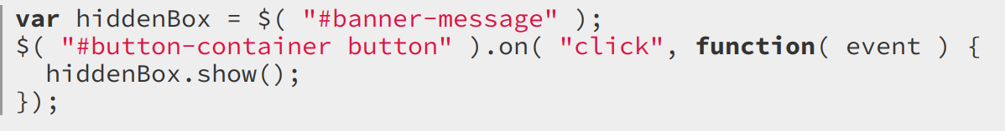
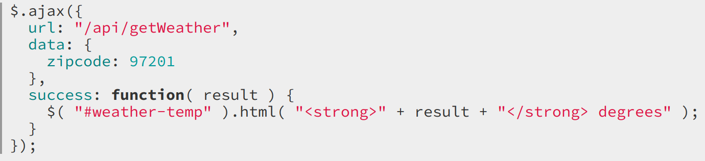

Slide 75
3. Что такое транспиляция? 3. 什么是转译？
перевод одного языка программирования в другой
конкуренция между языками программирования
библиотека для языка программирования
1.从一种编程语言翻译成另一种编程语言
2.编程语言之间的竞争
3.编程语言库

Slide 76
3. Что такое транспиляция? 3. 什么是转译？
перевод одного языка программирования в другой
конкуренция между языками программирования
библиотека для языка программирования
1.从一种编程语言翻译成另一种编程语言
2.编程语言之间的竞争
3.编程语言库

Slide 77
在哪里写JavaScript？
Где писать на JavaScript?

Slide 78
Проект项目
Крупные сайты и приложения состоят из множества файлов (с кодом, изображениями и т.д.). Множество файлов, относящихся к одному программному продукту называют проект.
大型网站和应用程序由许多文件（代码、图像等）组成。许多与同一软件产品相关的文件称为项目。

Slide 79
Интегрированная среда разработки (IDE)
集成开发环境（IDE)
Integrated Development Environment - это мощные редакторы кода с множеством функций, которые охватывают и контролируют весь код и во всех файлах проекта.
Integrated Development Environment是功能强大的代码编辑器，具有多种功能，可以覆盖和控制整个代码和所有项目文件。

Slide 80
Интегрированная среда разработки (IDE)
集成开发环境（IDE）
Позволяет переключаться между файлами, предлагает автодополнение по коду всего проекта (а не только открытого файла), интегрирована с инструментами помощи разработчику: системой контроля версий (например, git), средой для тестирования и другими.
允许在文件之间切换，提供整个项目代码的自动补充（不仅仅是打开的文件），集成了开发人员帮助工具：版本控制系统（如Git）、测试环境等。

Slide 81

Visual Studio Code
Свободная, лёгковесная IDE. Работает со множеством языков программирования (с JavaScript и большинством других). Функционал легко расширить плагинами.
自由，轻盈的IDE与许多编程语言（JavaScript和大多数其他语言）一起工作。功能很容易扩展插件。

Slide 82

Плагин к VS Code может разработать любой программист, так что выбор настроек огромен. Но IDE нужно много насраивать перед началом работы. Код запускается нажатием кнопки, без ввода дополнительных команд.
VS代码插件可以由任何程序员开发，因此设置的选择是巨大的。但是IDE在开始工作之前需要做很多事情。按下按钮即可启动代码，而无需输入其他命令。

Slide 83
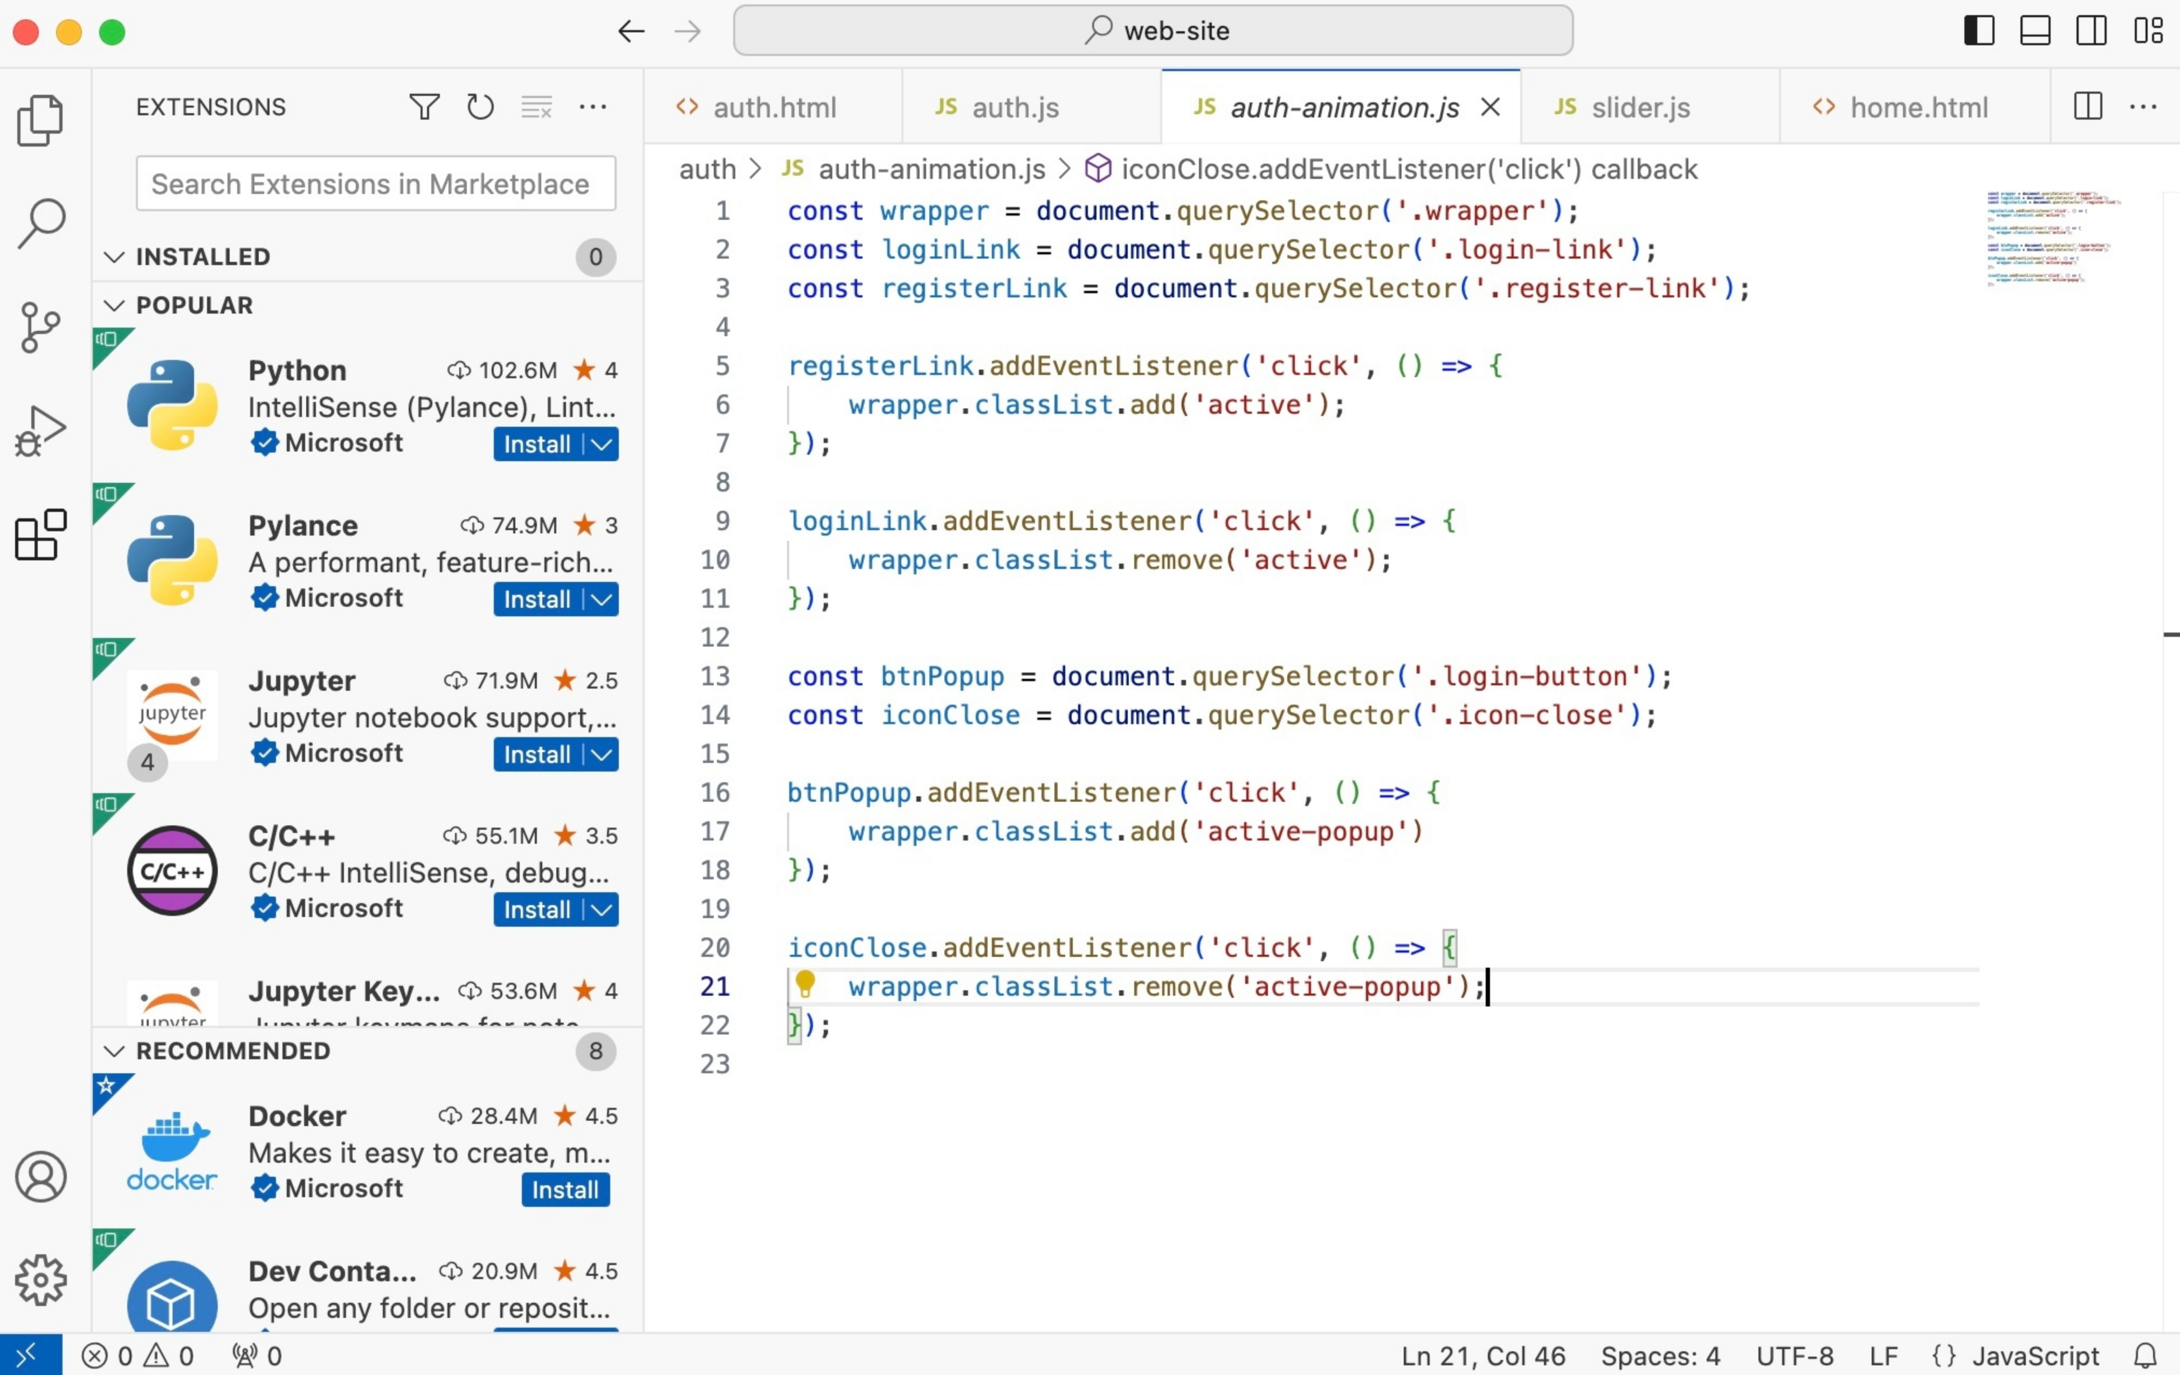

Slide 84

Специальная IDE для разработки на JavaScript и основанных на JavaScript технологиях. Среда заранее подготовлена для JavaScript разработчиков, дополнительные настройки обычно не нужны. Платная. Есть бесплатный пробный период.
用于开发基于JavaScript和基于JavaScript的技术的特殊IDE。环境是为JavaScript开发人员预先准备的，通常不需要额外的设置。付费。有免费试用期。

Slide 85
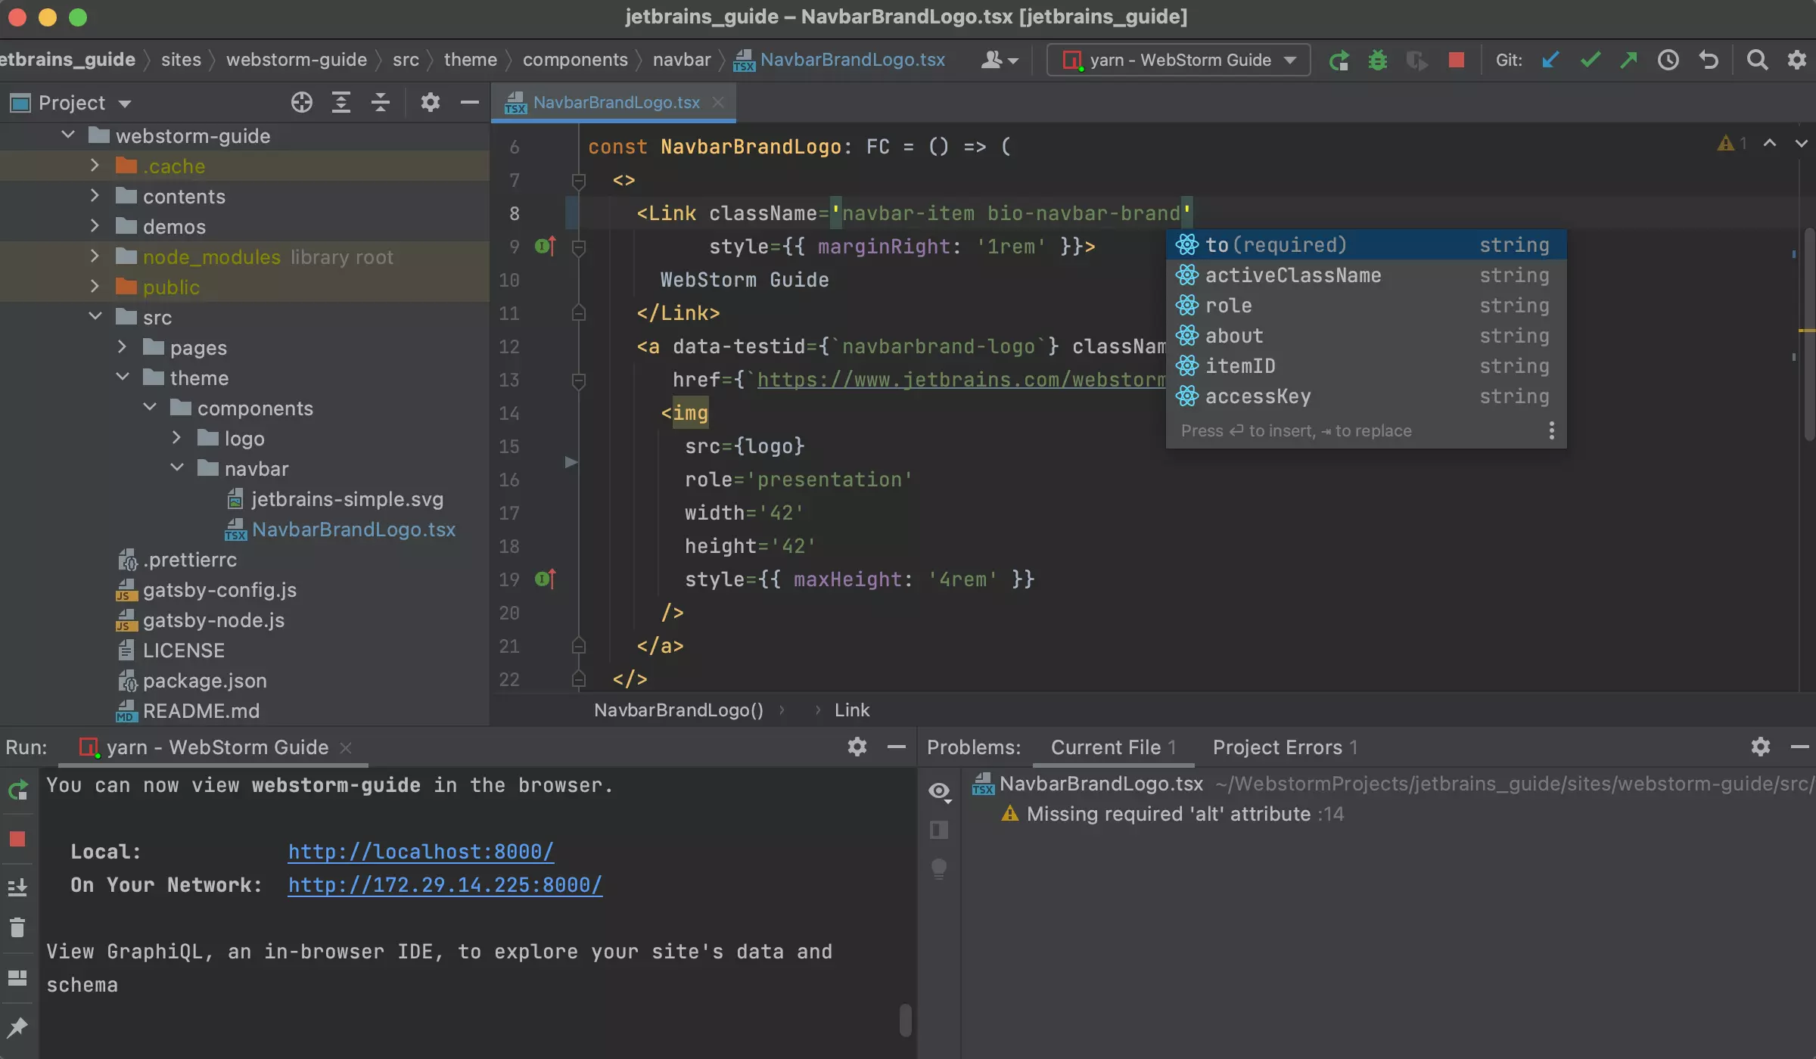

Slide 86
Лёгкие редакторы кода
轻量级代码编辑器
IDE - мощная система, но не обязательно программировать именно в ней. Есть более легковесные инструменты. В основном их используют для того, чтобы быстро открыть и отредактировать нужный файл.
IDE是一个强大的系统，但不一定要在其中编程。有更轻的工具。它们主要用于快速打开和编辑所需的文件。

Slide 87

Современный редактор текста с красивым интерфейсом. Имеет подсветку синтаксиса, работу с вкладками, организует работу над файлами, поддерживает автодополнение кода.
现代文本编辑器与美丽的界面。它有语法高亮显示，使用选项卡，组织文件工作，支持代码自动完成。

Slide 88
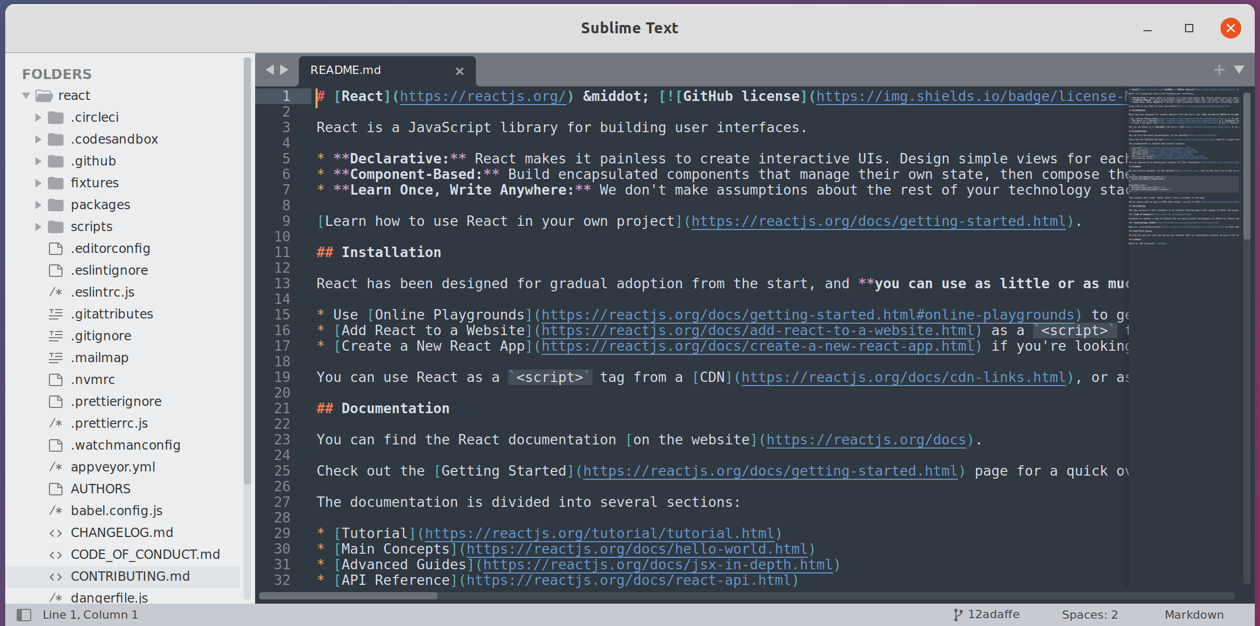

Slide 89
Выбор редактора кода. IDE
选择代码编辑器。IDE
подходит для средних и крупных проектов
适用于中型和大型项目
загружает много данных при запуске
加载大量的启动数据
на основе данных всего дает расширенную помощь в программировании
以数据为基础的综合方案拟订支助
запускает проект нажатием одной кнопки
按一个按钮启动项目

Slide 90
Выбор редактора кода. «Легкие» редакторы
选择代码编辑器。轻编辑器
быстро загружается
快速加载
позволяет быстро отредактировать один файл
快速编辑一个文件
легкий редактор проще освоить
简单的编辑器更容易掌握
для запуска проекта необходимо выполнить больше действий
需要执行更多操作才能启动项目

Slide 91
Заключение
结论

Slide 92
Язык JavaScript JavaScript语言
JavaScript изначально создавался только для браузера, но сейчас используется на многих других платформах.
JavaScript 最初是为浏览器创建的，但现在已在许多其他平台上使用。

Slide 93
JavaScript + HTML/CSS
Сегодня JavaScript занимает уникальную позицию в качестве самого распространённого языка для браузера, обладающего полной интеграцией с HTML/CSS.
如今，JavaScript 作为使用最广泛的浏览器语言占据了独特的地位，并与 HTML/CSS 完全集成。

Slide 94
JavaScript даёт свободу технологий
JavaScript 赋予技术自由
Некоторые языки могут быть «транспилированы» в JavaScript – это может ускорить разработку. Также у JS есть большой набор фреймворков под разные специальные задачи.
某些语言可以“转译”为 JavaScript - 这可以加快开发速度。 JS 还有一大套用于各种特殊任务的框架。

Slide 95
Веб-интерфейсный скрипт на JS
JS 中的 Web 界面脚本
JavaScript позволяет применять интерактивную логику к веб-страницам на HTML/CSS и улучшить пользовательский опыт взаимодействия с интерфейсом сайта
JavaScript 允许您将交互逻辑应用到 HTML/CSS 网页并改善与网站界面交互的用户体验

